Slide 1
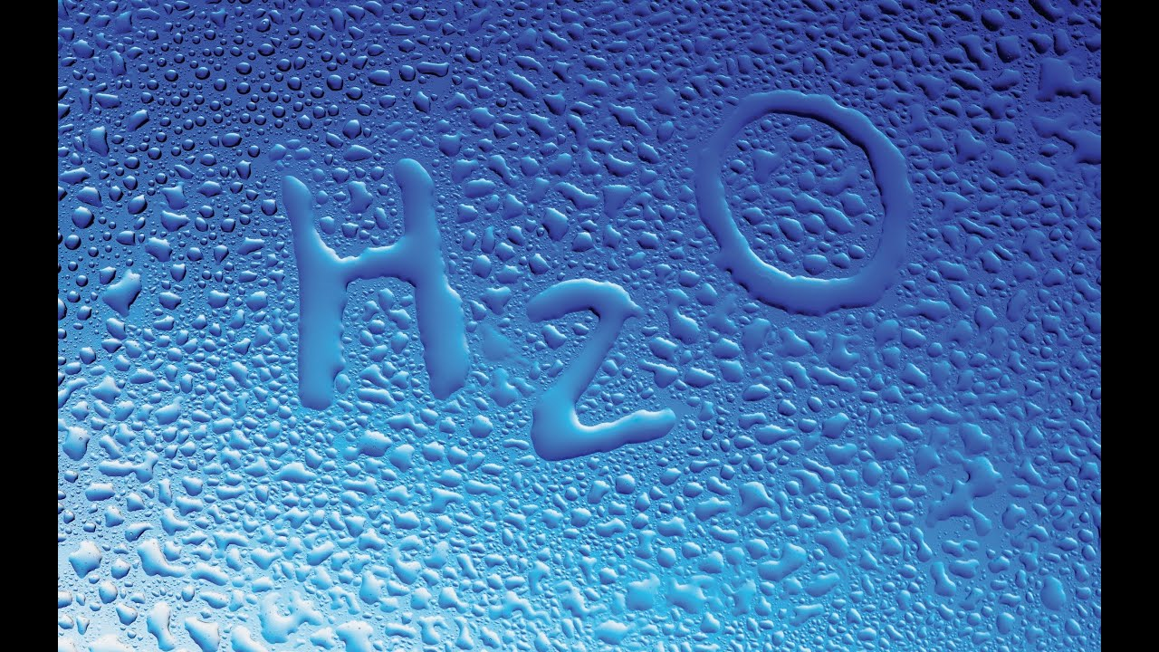
Prof. Christian Vivian - 2020

Slide 2
El agua: un recurso vital
El agua es el principal componente de los seres vivos; esto la hace imprescindible para la vida. Prácticamente en todas las actividades humanas el agua es un recurso indispensable.

Slide 3
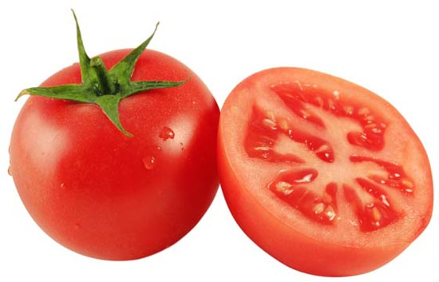
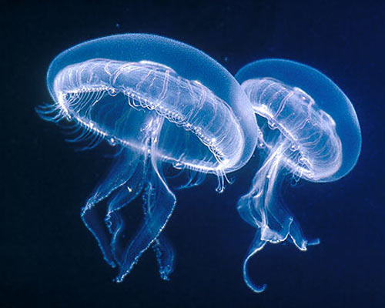
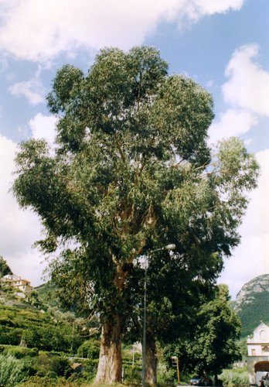
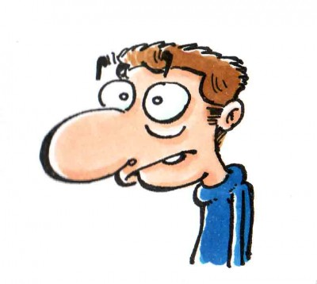
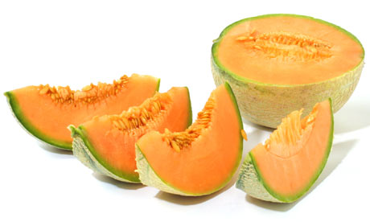
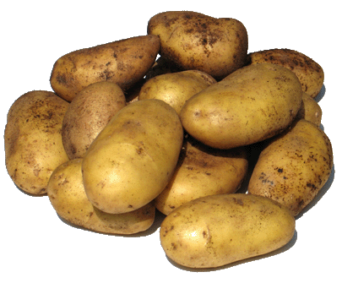
75%
95%
99%
Contenido de agua
80%
98%
70%

Slide 4
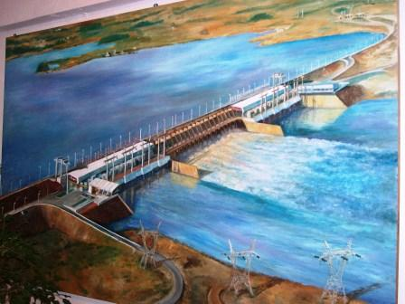
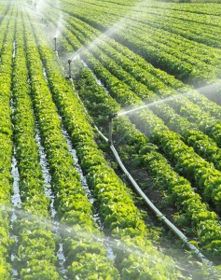
Importancia del agua en nuestra vida cotidiana
El agua resulta indispensable para la agricultura y la ganadería. Si bien en Uruguay los períodos de sequía son cortos, ellos provocan una disminución de la producción agrícola y ganadera.
El agua es un importante recurso energético. En nuestro país hay 4 represas hidroeléctricas: Rincón del Bonete, Baygorria, Constitución (Palmar) y Salto Grande

Slide 5
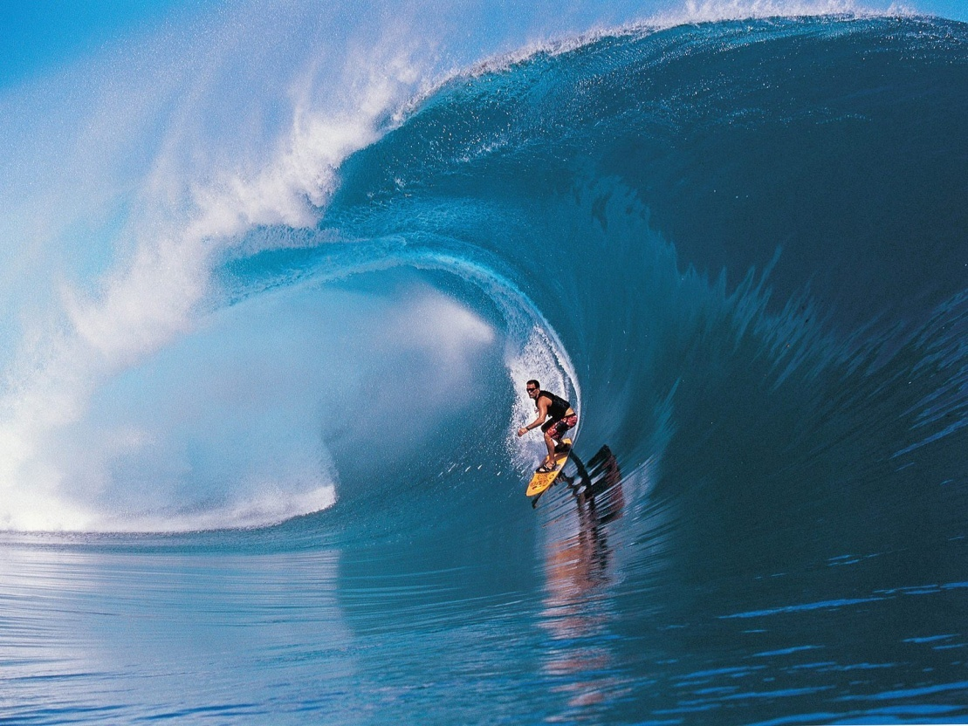
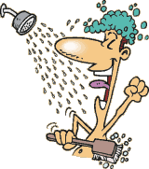
Para las actividades domésticas: limpieza higiene personal o elaboración de alimentos, resulta indispensable el agua con calidad aceptable para el consumo
Numerosos deportes se desarrollan en el agua: remo, surf, natación, buceo, etc.

Slide 6
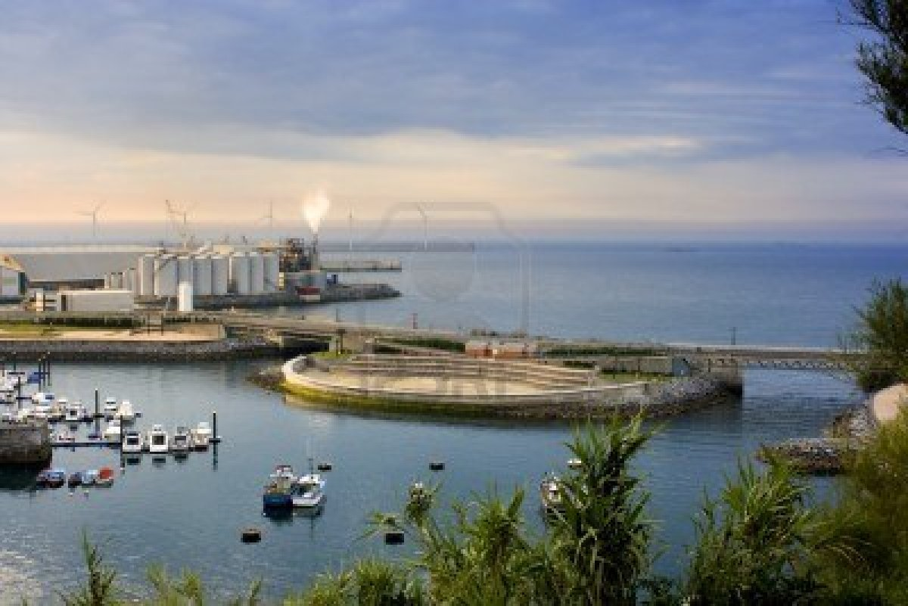
No es posible imaginar una actividad industrial que no requiera agua en alguna etapa del proceso: en el lavado de los materiales, en los sistemas de refrigeración o calentamiento o como parte constitutiva del producto final entre algunas opciones.
La pesca es tanto un deporte como un recurso económico. Esta actividad requiere de una baja o nula contaminación del agua. En nuestro país es posible la pesca de varias especies, tanto de agua dulce como salada.

Slide 7
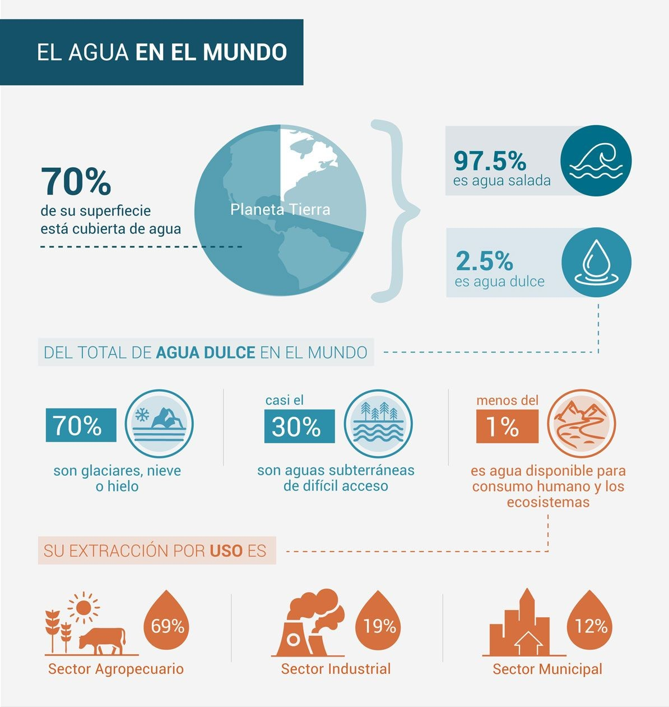

Slide 8
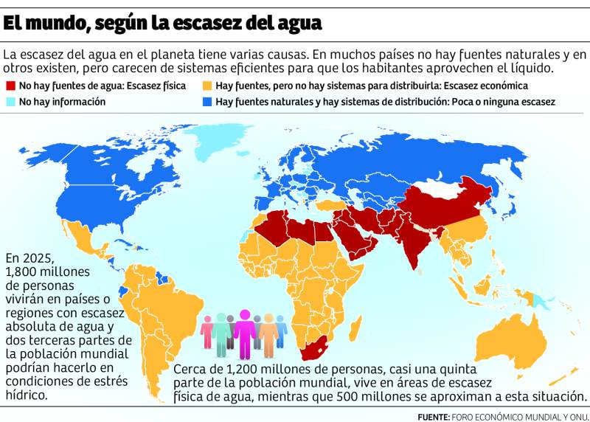

Slide 9
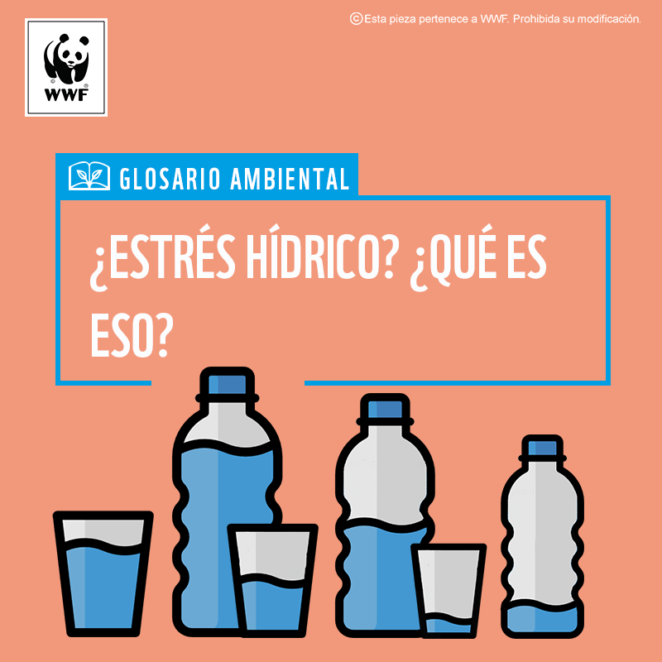

Slide 10
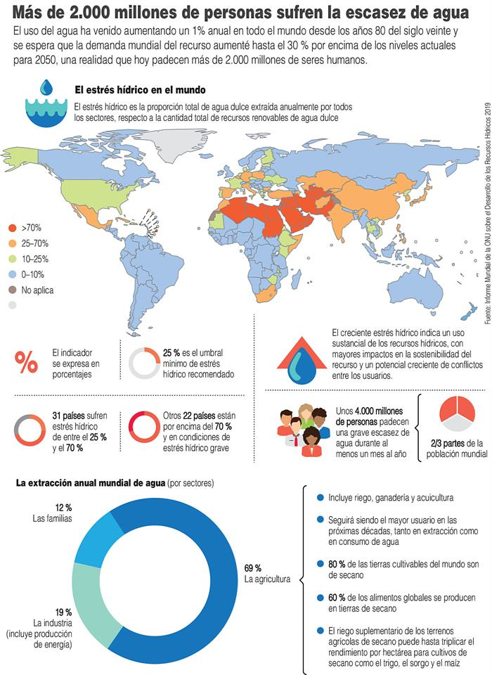

Slide 11
Consumo de agua en actividades productivas
En las actividades agrícolas, el agua necesaria para obtener:
Una tonelada de trigo es 1.500.000L
Una tonelada de arroz es 4.000.000L
En la crianza de animales:
Los cerdos consumen 15L diarios por cabeza
Vacas y caballos consumen un promedio de 40L diarios por cabeza.
En actividades industriales, el agua necesaria para producir:
Una tonelada de cemento es 3.500L
Una tonelada de acero es aprox. 250.000L
Una tonelada de papel, entre 220.000L a 380.00L

Slide 12
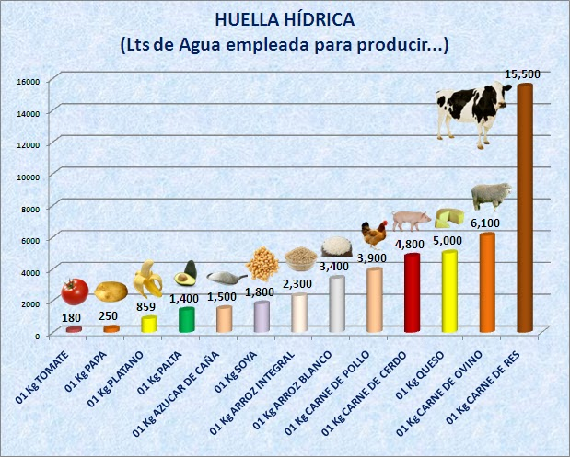
Huella Hídrica
Es un indicador del agua dulce total utilizada para producir bienes y servicios consumidos por un individuo o país; sirve como referencia para evaluar el impacto ambiental y la necesidad del cuidado de los recursos hídricos.

Slide 13
Agua Virtual

Slide 14
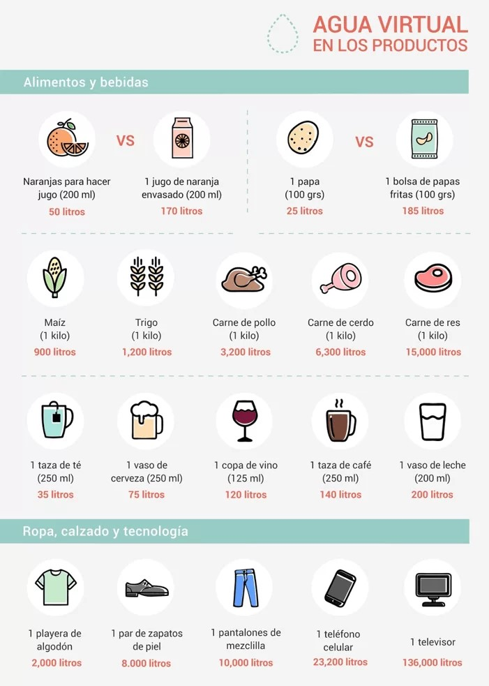

Slide 15
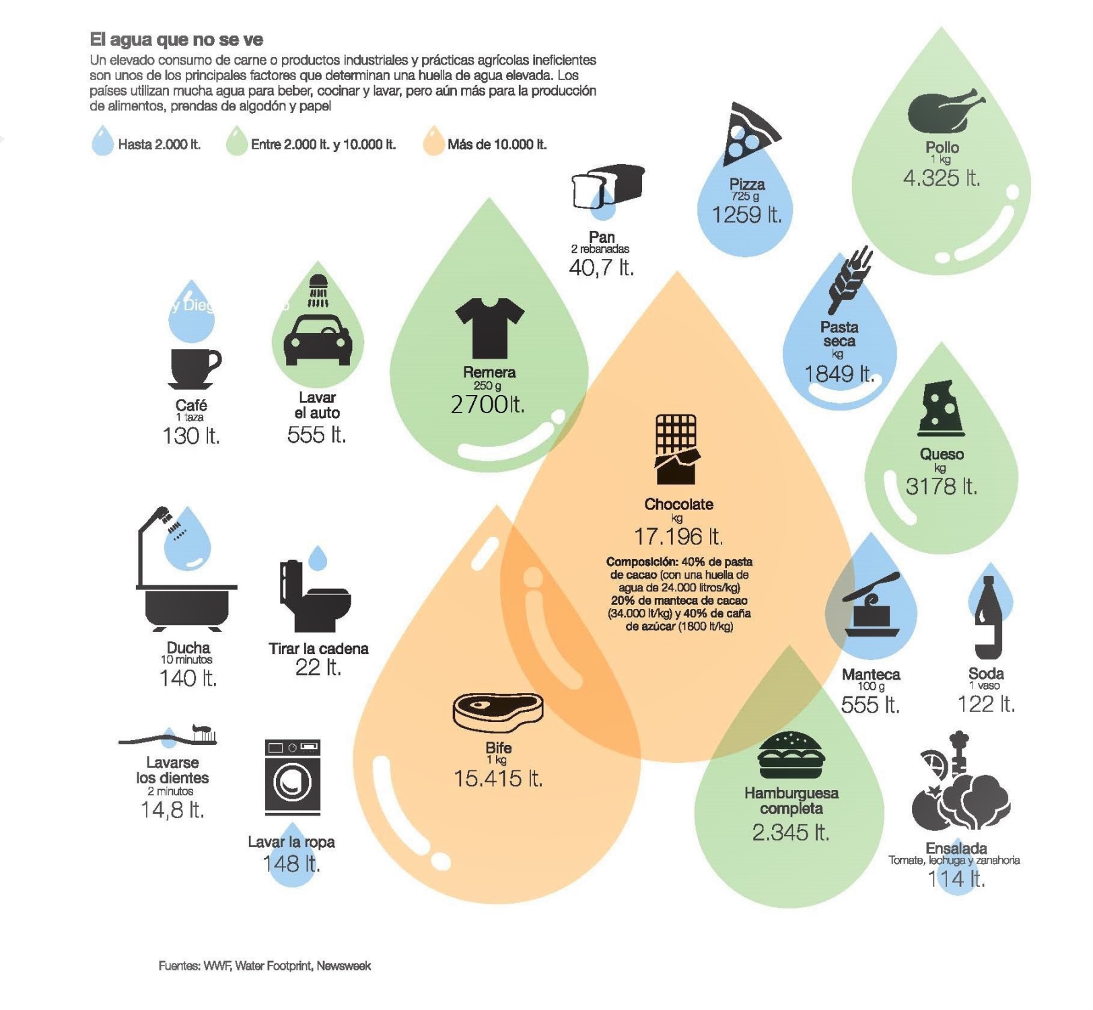

Slide 16
Consumo doméstico de agua
Categorías de uso | Uso de agua (gasto aproximado) | Sugerencia | Ahorro
Beber | 3L diarios
Sanitario | 10L c/descarga | Control de volumen | 5L
Lavado de dientes | 4L por 2 min. | Cerrar canilla mientras se cepilla | 3L
Ducha | 50L | Disminuir tiempo | 30L
Lavado de autos | 150L | Usar balde | 50L
Regado de 25m² | 100L | Cambiar método de riego | 75L

Slide 17
CICLO DEL AGUA
En el ciclo natural, el Sol evapora el agua de mar, ríos , arroyos, etc. y ese vapor se eleva en la atmósfera y su temperatura desciende a medida que aumenta la distancia a la tierra. A cierta altura el vapor de agua se condensa en gotitas dando origen a las nubes o la niebla y posteriormente a la lluvia, nieve o granizo, si las condiciones climáticas son adecuadas.

Slide 18
El agua: propiedades.
“La conducta del sabio es como el agua: carece de sabor, pero a todos complace; carece de color, pero es bella y cautivadora; carece de forma, pero se adapta con sencillez y orden a las más variadas figuras”.
Confucio

Slide 20
Molécula de agua
Las moléculas de agua son triatómicas, angulares y polares.

Slide 21
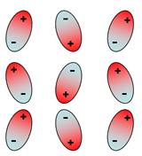
Entre las moléculas de un compuesto covalente existen fuerzas denominadas fuerzas intermoleculares.
Estas fuerzas intermoleculares pueden ser de diferentes tipos según como sea la molécula del compuesto.
En la molécula de agua podemos distinguir dos tipos de fuerzas intermoleculares bien diferenciadas: fuerzas dipolares y por puentes de hidrógeno. Ambas le confieren al agua propiedades muy especiales.
Representación esquemática de las fuerzas dipolares en un líquido.

Slide 22
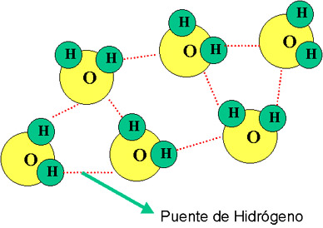
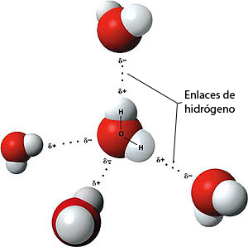
Las fuerzas intermoleculares entre moléculas polares que contienen átomos de hidrógeno unidos a flúor, oxígeno o nitrógeno, son más intensas de lo que cabría esperar de las fuerzas de atracción dipolo-dipolo únicamente. Estas fuerzas son el puente de hidrógeno.

Slide 23
Suatancia | Masa molecular (uma) | Estado físico de la sustancia a 25ºC
H₂O | 18 | Líquido
H₂S | 34 | Gaseoso
H₂Se | 81 | Gaseoso
H₂Te | 130 | Gaseoso
Al ser polares las moléculas de agua, existen atracciones por puentes de hidrógeno entre ellas. Estas atracciones no están presentes entre las moléculas no polares de las otras sustancias.
El calor específico de una sustancia es el calor que se debe suministrar a 1 gramo de esta para que aumente su temperatura en 1ºC.
Ej. Ce _{H2O} = 1,00cal/gºC
Ce _{CH3CH2OH} = 0,588cal/gºC
Otra propiedad especial del agua, relacionada con la estructura de sus moléculas, es el elevado calor específico.

Slide 24
El agua en estado sólido tiene menor densidad que en estado líquido.
El hielo flota debido a la disposición hexagonal de las moléculas de agua unidas por puentes de hidrógeno. Esto determina que el espacio vacío intermolecular sea mayor que en el estado sólido. En otras palabras, el volumen ocupado por el conjunto de las moléculas así distribuidas aumenta y como consecuencia la densidad disminuye. Esto explica que una botella colocada en el freezer se rompa al congelarse el agua que contiene.

Slide 25
Polaridad de la molécula de agua
El agua y el aceite forman un sistema heterogéneo; al intentar mezclar las 2 fases estas se separan. La polaridad de las moléculas de agua y la ausencia de polaridad en las del aceite determina que no existan interacciones entre las moléculas de ambas sustancias.
Sin embargo cuando se usa agua jabonosa, el aceite permanece mezclado con ella.

Slide 26
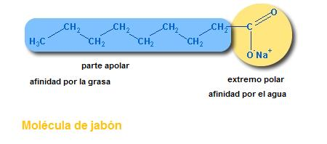
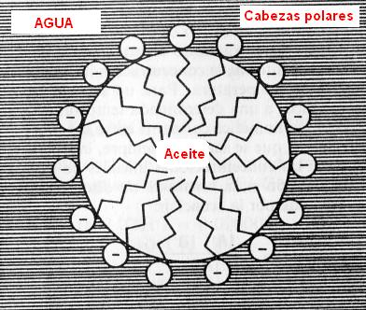
En la molécula de jabón se distinguen 2 partes: una cadena larga de 12 a 18 átomos de carbono (no polar) y un extremo con un átomo de oxígeno cargado negativamente. La zona no polar de la molécula de jabón interacciona con las moléculas de aceite no polares y simultáneamente el extremo negativo de la molécula de jabón interacciona con las moléculas polares del agua. El jabón actúa de puente entre 2 líquidos no miscibles formando una emulsión.

Slide 27
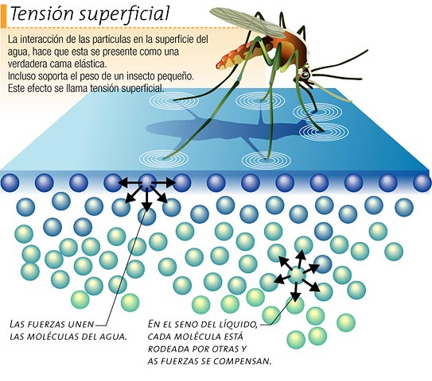
Tensión superficial
La tensión superficial es provocada por la atracción que ejercen las moléculas del interior del líquido sobre aquellas que se ubican en la superficie, que a su vez están atraídas entre sí.
El agua tiene elevada tensión superficial en comparación con otros líquidos.

Slide 28
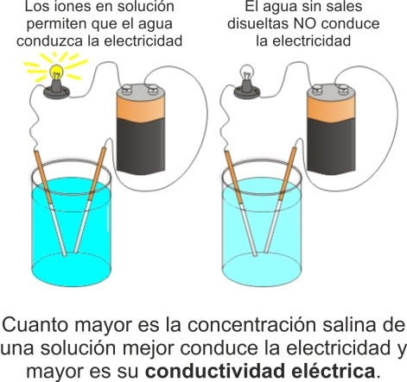
Conductividad eléctrica.
La conducción de corriente eléctrica se produce si hay cargas eléctricas en movimiento. Cuando el cloruro de sodio se disuelve en el agua, los iones se separan y se dispersan entre las moléculas de agua adquiriendo movilidad.

Slide 29
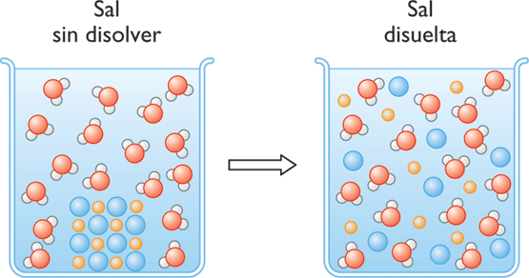
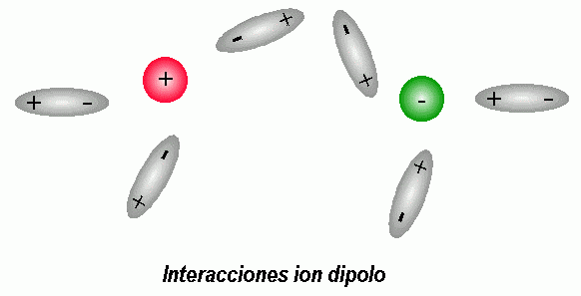
Se establecen atracciones entre los iones provenientes de las sal y las moléculas de agua. Dichas atracciones se denominan ion-dipolo

